Slide 1
CS116 – LẬP TRÌNH PYTHON CHO MÁY HỌC
Bài 03 - A
QUY TRÌNH XÂY DỰNG MÔ HÌNH MÁY HỌC
Machine learning Pipeline
TS. Nguyễn Vinh Tiệp

Slide 2
Machine Learning Pipeline ?
Exploratory Data Analysis (EDA)?

Slide 3
What-why-how
What
Why
How
What: Vấn đề/đối tượng là gì?
Why: Tại sao phải dùng đối tượng đó?
Tại sao phải giải quyết vấn đề đó?
How: Chúng ta phải làm như thế nào?

Slide 4
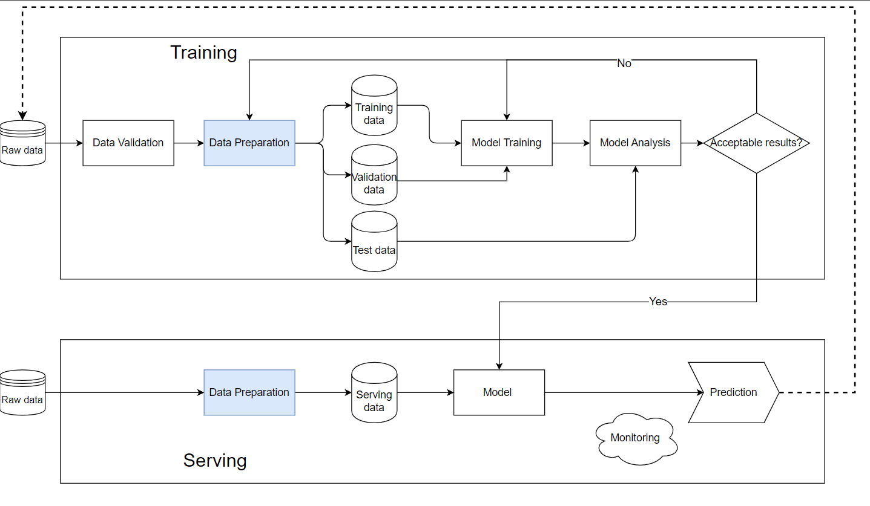
ML Pipeline là gì?
ML pipeline là một cách để mã hóa và tự động hóa quy trình làm việc của mô hình ML
Bao gồm nhiều bước tuần tự thực hiện mọi thứ từ trích xuất dữ liệu, xử lý dữ liệu đến huấn luyện, đánh giá và triển khai mô hình
https://machinelearningcoban.com/tabml_book/ch_intro/pipeline.html

Slide 5
Data preparation
Data fusion
Data cleaning
Data augmentation
Data visualization
Data splitting
...

Slide 6
Data splitting
Training data → huấn luyện mô hình
Testing data → kiểm tra hiệu suất mô hình
Validation data → tối ưu hyper-parameters

Slide 7
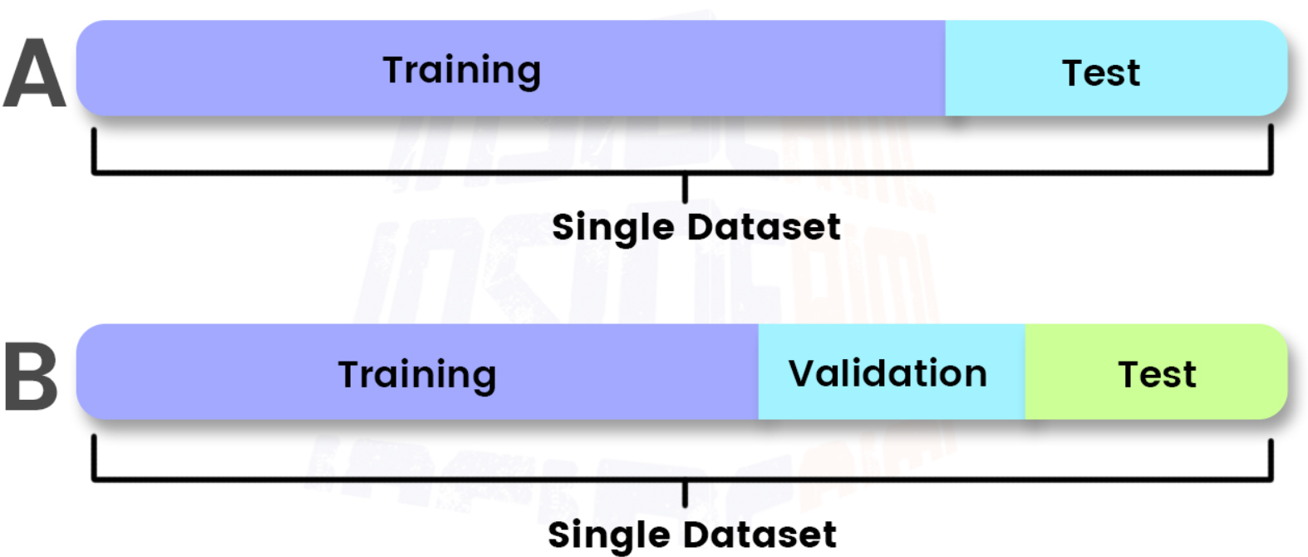
Data splitting
Ví dụ: train : test : valid = 7: 2 : 1
https://insideaiml.com/blog/Everything-you-need-to-know-about-Splitting-Dataset-1156

Slide 8
Model training
Lựa chọn mô hình ML (bài toán)
Phương pháp tối ưu mô hình (deep learning)
Chọn hyper-parameter

Slide 9
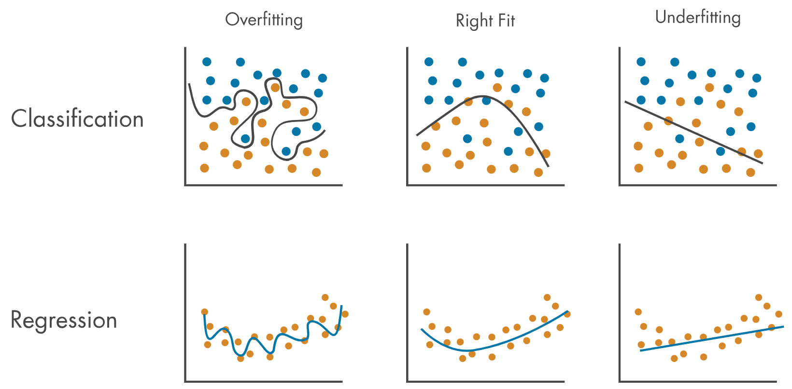
Model overfiting

Slide 10
Model overfiting
Error | Overfitting | Right Fit | Underfitting
Training | Low | Low | High
Test | High | Low | High

Slide 11
Model analysis
Đánh giá hiệu suất mô hình dựa trên số liệu và hình ảnh
Tùy chỉnh hyper-parameter

Slide 12
Tại sao chọn ML Pipeline?
01
Tiêu chuẩn hóa và hiệu quả
Tự động hóa và chuẩn hóa quy trình xây dựng, đánh giá và triển khai các mô hình ML → tiết kiệm thời gian và nguồn lực
02
Khả năng lặp lại
Làm cho nó có thể tái tạo kết quả của một thử nghiệm học máy
03
Độ lặp lại
Làm cho nó có thể và đáng tin cậy để lặp lại cùng một quá trình nhiều lần
04
Hợp tác
Toàn bộ quá trình được mã hóa trong mã → chia sẻ ý tưởng và làm việc cùng nhau
Notes:
Đầu vào:
Đầu ra:

Slide 13
Tại sao chọn ML Pipeline?
05
Quản lý thời gian tốt hơn và ít lỗi hơn Nếu một phần của pipeline cần phải được thay đổi?
Khả năng tái sử dụng mã và tính mô-đun
06
Cho phép các nhà phát triển theo dõi các thay đổi và đảm bảo rằng họ đang làm việc với phiên bản mới nhất
Kiểm soát và giám sát phiên bản
07
Mô hình được đào tạo, tối ưu hóa và sẵn sàng triển khai vào sản xuất → tất cả các bước cần thiết đã sẵn sàng
Đơn giản hóa việc triển khai sản xuất

Slide 14
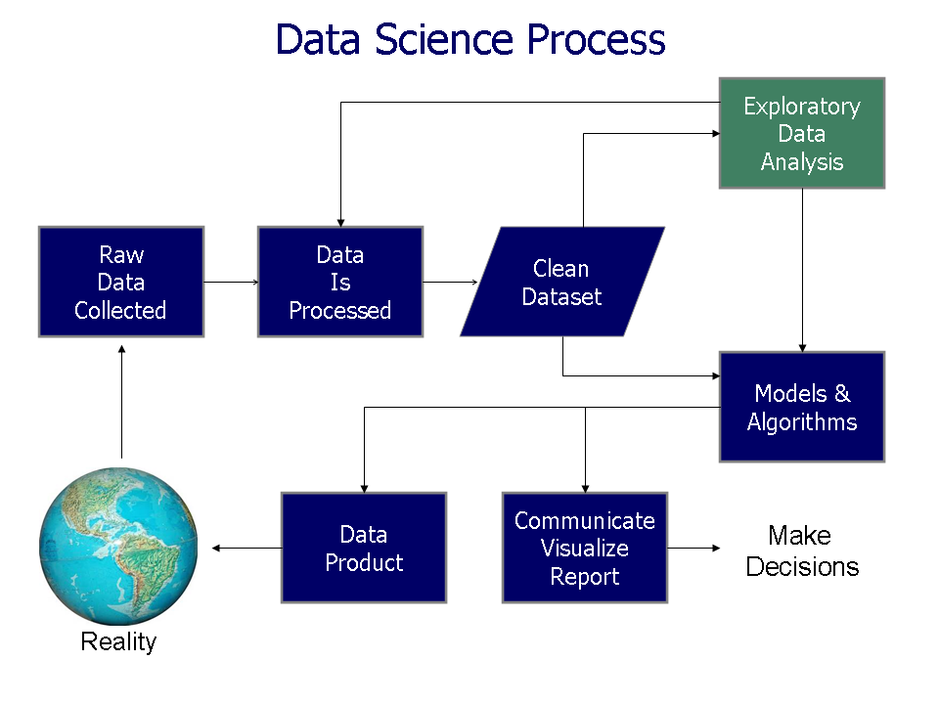
Giới thiệu về EDA
Trong thống kê, EDA là một cách tiếp cận phân tích các tập dữ liệu để tóm tắt các đặc điểm chính của chúng, thường sử dụng đồ họa thống kê và các phương pháp trực quan hóa dữ liệu khác
https://en.wikipedia.org/wiki/Exploratory_data_analysis

Slide 15
EDA - Phân tích dữ liệu thăm dò
Biết số lượng đặc trưng, loại dữ liệu đặc trưng, phân phối dữ liệu
Hiểu dữ liệu Xác định các mẫu
Xác định các mẫu, mối quan hệ hoặc xu hướng trong dữ liệu có thể không rõ ràng ngay lập tức.
Tại sao chúng ta cần EDA ?
Xác định các vấn đề với dữ liệu: giá trị bị thiếu hoặc trùng lặp, ngoại lệ, lỗi hoặc sự không nhất quán
Làm sạch dữ liệu
Quyết định cách xử lý những vấn đề này: xóa chúng hoặc điền dữ liệu bị thiếu hoặc giữ lại những vấn đề này

Slide 16
EDA - Phân tích dữ liệu thăm dò
Xác định các đặc trưng và tương tác quan trọng có thể hữu ích trong việc xây dựng các mô hình ML
Kỹ thuật rút trích đặc trưng
Xác định các cơ hội để tạo ra các đặc trưng mới có thể cải thiện hiệu suất của các mô hình
Tại sao chúng ta cần EDA ?
EDA giúp ngăn chặn kết quả sai lệch bằng cách làm quen với dữ liệu trước
Ngăn chặn kết quả gây hiểu lầm &; Truyền thông
Trực quan hóa dữ liệu theo những cách khác nhau, có thể giúp truyền đạt những phát hiện của bạn cho người khác, đặc biệt là cho các bên liên quan phi kỹ thuật.

Slide 17
Mục tiêu của EDA
Mục tiêu của EDA là:
Cho phép khám phá bất ngờ trong dữ liệu
Đề xuất các giả thuyết về nguyên nhân của các hiện tượng quan sát được
Đánh giá các giả định dựa trên suy luận thống kê nào
Hỗ trợ lựa chọn các công cụ và kỹ thuật thống kê phù hợp
Cung cấp cơ sở để thu thập thêm dữ liệu thông qua khảo sát hoặc thí nghiệm

Slide 18

QUIZ & CÂU HỎI

Slide 19
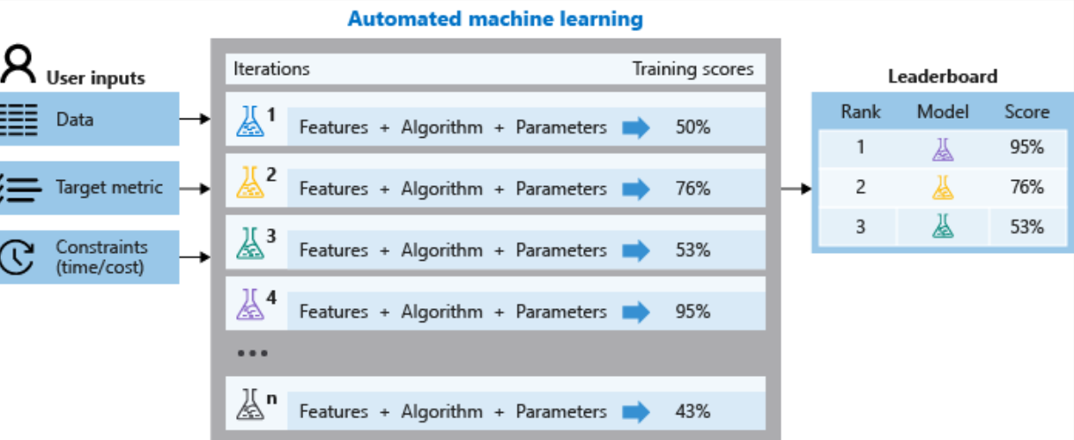
https://learn.microsoft.com/en-us/azure/machine-learning/concept-automated-ml?view=azureml-api-2

Slide 20
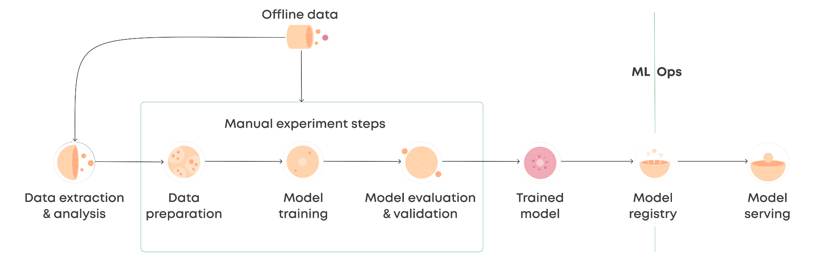
Chu trình thủ công của ML Pipeline
Bắt đầu với quy trình làm việc thủ công, nơi không có lối thoát cơ sở hạ tầng thực sự Việc thu thập dữ liệu, làm sạch dữ liệu, đào tạo và đánh giá mô hình có thể được viết trong một notebook duy nhất, mô hình là sản phẩm Bàn giao cho một Kỹ sư (AI / MLOps) được giao nhiệm vụ biến nó thành điểm cuối API
https://valohai.com/machine-learning-pipeline/
Source: Nvidia

